Slide 1


ČESKO - SEVEROZÁPAD
Základní škola Libina, příspěvková organizace, Libina 548,788 05,IČ: 708 708 61
Název projektu: Škola hrou
Tento projekt je spolufinancován Evropským sociálním fondem republiky
Vzdělávací oblast: Člověk a příroda
AUTOR: Mgr. Aleš Skála
NÁZEV: VY_32_INOVACE_25_15_Z8_Skála
TÉMA: ČESKO - SEVEROZÁPAD
OBSAH: Severozápad, hospodářství, města, památky
ČÍSLO PROJEKTU: CZ.1.07/1.4.00/21.2364

Slide 2
Anotace
Prezentace seznamuje žáky s oblastí Čech - Severozápad, s jejich hospodářstvím, městy a památkami
Své vědomosti si žáci mohou ověřit v závěrečných otázkách
Prezentace je určena pro interaktivní tabuli a pro žáky 8. třídy
Své poznatky je dobré si doplnit v učebnici a také v přiložených hypertextových odkazech

Slide 3
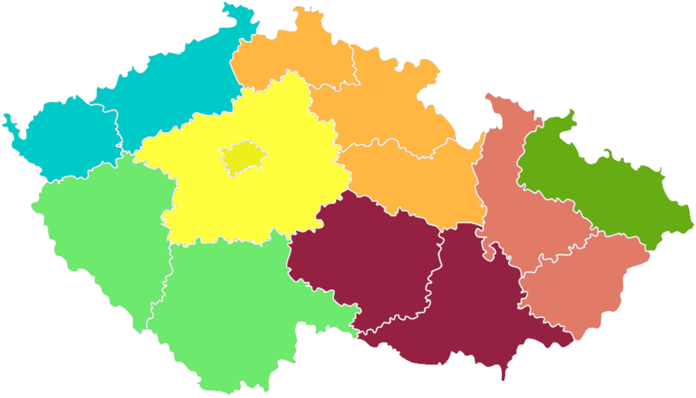
ČESKO - SEVEROZÁPAD
2
1
1 – KARLOVARSKÝ KRAJ
- SEVEROZÁPAD
2 – ÚSTECKÝ KRAJ

Slide 4
HOSPODÁŘSTVÍ
ZEMĚDĚLSTVÍ – v nížinách se daří pěstování vinné révy, chmele, v pahorkatinách pak bramborám, řepce olejce, obilninám a lnu. Chovají se zde prasata, drůbež a skot.
PRŮMYSL – jedná se o silně průmyslovou oblast, kde na Karlovarsku jsou významné minerální vody (Mattoni) a sklářské podniky (Moser) a na Ústecku jde spíše o těžbu hlavně hnědého uhlí (Chomutovsko – mostecká pánev).

Slide 5
SEVEROZÁPAD ČR - MĚSTA
NA ÚZEMÍ SEVEROZÁPADU ČR JE 7 OKRESŮ V ÚSTECKEM KRAJI A 3 OKRESY V KARLOVARSKÉM KRAJI
MĚSTA: - CHEB
- KARLOVY VARY
- SOKOLOV
- ÚSTÍ NAD LABEM
- MOST
- TEPLICE
- CHOMUTOV …

Slide 6
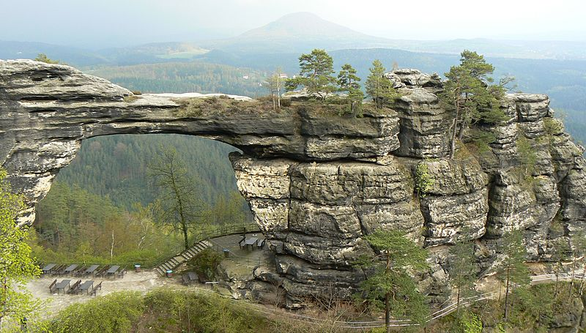
SEVEROZÁPAD ČR - PAMÁTKY
Na Severozápadě ČR se nacházejí hlavně přírodní památky, ale i několik historických památek.
PAMÁTKY - HRAD V CHEBU
- HRAD LOKTI
- ZÁMEK V BEČOVĚ
- ČESKÉ STŘEDOHOŘÍ
- NP ČESKÉ ŠVÝCARSKO

Slide 7
Otázky a úkoly
Karlovy Vary
1. Které město je známo ve světě díky filmovému festivalu?
Hnědé uhlí
2.Která surovina se nejvíce těží na severozápadě Čech?

Slide 8
HYPERTEXTOVÉ ODKAZY
WIKIPEDIE.ORG
ZEMĚPIS.COM
OBCE.SWEB.CZ

Slide 9
Citace:
Učebnice- JEŘÁBEK, Milan; ANDĚL, Jiří; PEŠTOVÁ, Jana a kol. Zeměpis 8 učebnice pro základní školy a víceletá gymnázia. Plzeň: Fraus, 2006, ISBN 80-7238-486-4.
Obr.1. – УКРАЇНА. wikipedia.org [online]. [cit. 15.9.2013]. Dostupný na WWW: http://cs.wikipedia.org/wiki/Soubor:NUTS_CZ-Regio.png
Obr.2. – HUHULENIK. wikipedia.org [online]. [cit. 15.9.2013]. Dostupný na WWW: http://cs.wikipedia.org/wiki/Soubor:Prav%C4%8Dick%C3%A1_br%C3%A1na_(2).jpg

